Slide 1



데이터 마이닝 프로젝트 제안서
3조
2014147576 박건우
2014147565 WANG GENGYU
2014147519 손장현

Slide 2
목차
문제 정의
관련 연구
방법론
일정

Slide 3
목차
문제 정의
관련 연구
방법론
일정

Slide 4
1
문제 정의
기상 조건에 따른
음식물 쓰레기 배출량 예측

Slide 5
1
문제 정의
1
53%
2
처리 비용
음식물 쓰레기가 많이 배출되는 상황에서는 빠른 수거가 불가능하여 악취 민원 발생 및 음식물 쓰레기통이 가득차는 경우도 발생할 수 있다.
음식물 쓰레기가 적게 배출되는 상황에서는 음식물 쓰레기통이 많이 차지 않았더라도 처리를 해야 하기에 불필요한 음식물 처리 비용이 발생한다.
음식물 쓰레기 배출의 53%가 가정에서 배출되는 것이다.
4
3
예측 필요
기상과 관련
음식물 쓰레기의 발생은 기상 조건에 따라 변동될 가능성이 있다고 판단되며, 기상 조건별 음식물 쓰레기 발생량 예측은 실생활에서 많은 활용 가능성이 있다.
기후에 따라 섭취하는 음식의 종류가 다르다.
여름의 경우 수박과 같은 과일을 많이 섭취하다.
여름의 경우 음식물의 변질이 더욱 빨라 변질된다.
폭우가 발생하는 등 악천후에서는 음식물 쓰레기 배출이 감소하다.

Slide 6
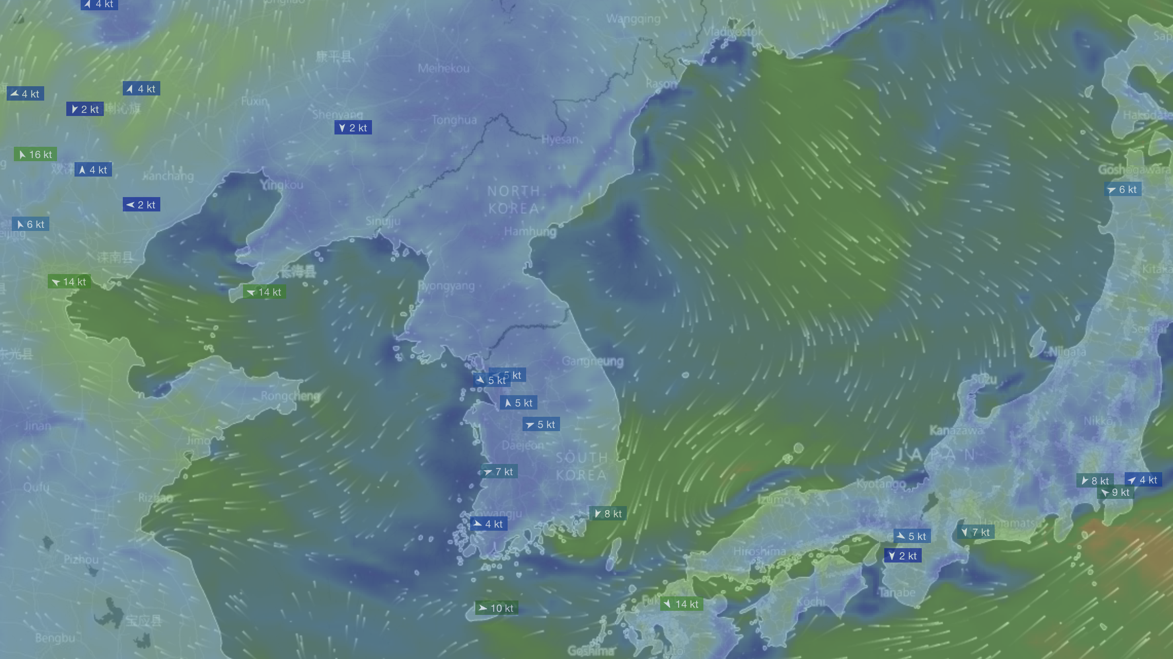
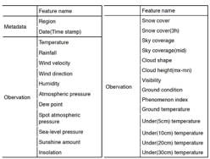
문제 정의 – 기상 데이타
1
지자체별 일 단위로 획득가능하여 지역적인 기상 조건 정보를 알 수 있다.

Slide 7
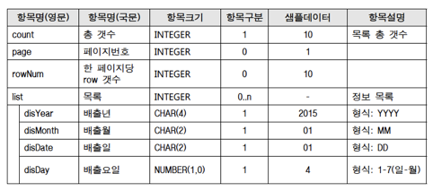
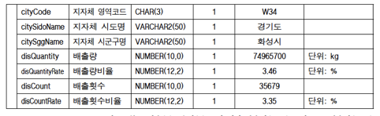
문제 정의 – 음식물 배출 데이터
1
음식물 배출 데이터는 공공데이터 포탈(data.go.kr)의 [음식물 쓰레기 배출정보 서비스] api를 활용하여 획득하였다.
지자체/아파트 배출내역(일별, 요일별) 데이터를 획득할 수 있으며 해당 데이터는 다음과 같이 구성된다.

Slide 8
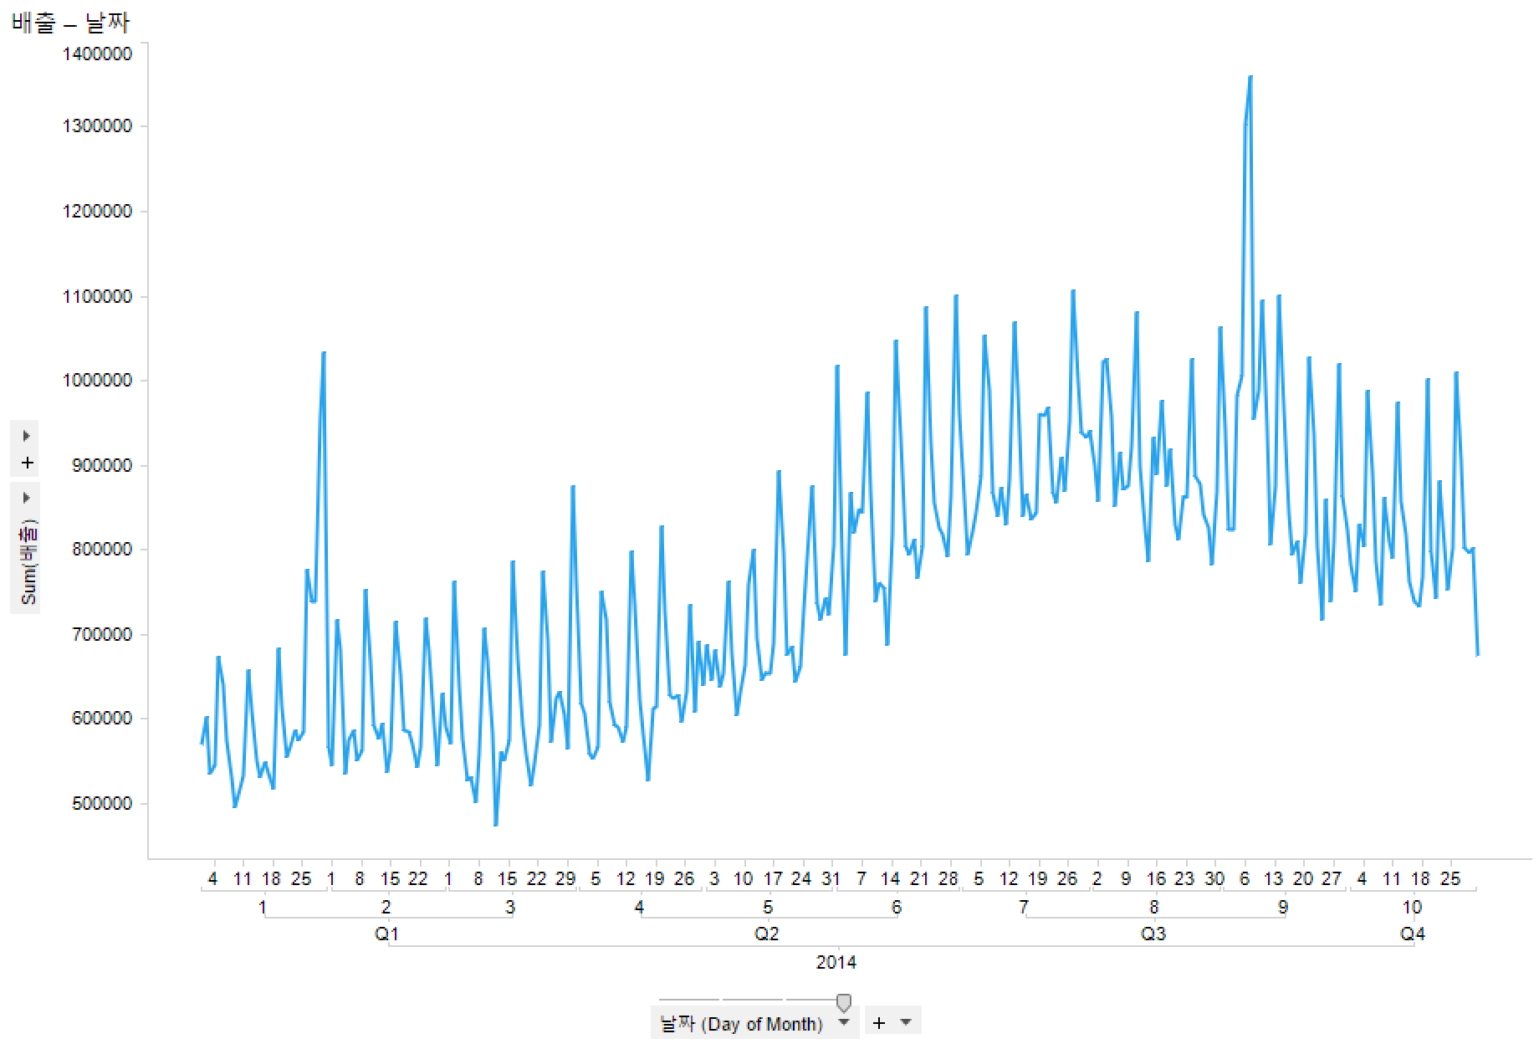
문제 정의 –데이터 시각화
1
2014년도 일별 배출량
1월, 2월, 3월 등 겨울보다 7월, 8월, 9월의 여름의 배출량이 일반적으로 많은 것을 확인할 수 있다.
설과 추석 전후로 배출량이 급증하는 경우도 나타난다.

Slide 9
문제 정의 –데이터 시각화
1
2014년도일별 배출 횟수
1월, 2월, 3월 등 겨울보다 7월, 8월, 9월의 여름의 배출 횟수가 일반적으로 많은 것을 확인할 수 있다.
설과 추석 전후로 배출 횟수가 급증하는 경우도 나타난다.

Slide 10
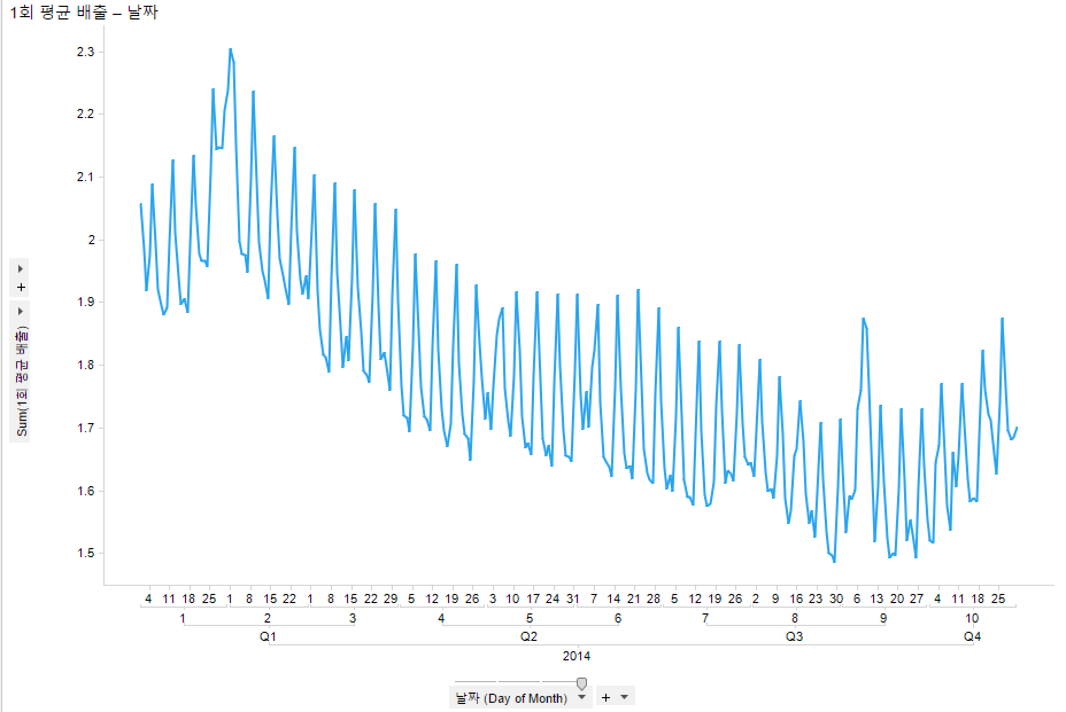
문제 정의 –데이터 시각화
1
일별 배출량/배출회수의 값
한번 배출할 때 여름에 덜 배출한다.
여름철에 음식물이 더 빨리 상하여 가정에서 음식물 쓰레기를 보관하면 악취 등의 상황이 발생할 수 있기에, 음식물 쓰레기를 모아두지 않고 더 자주 배출한다고 추측해 볼 수 있다.

Slide 11
목차
문제 정의
관련 연구
방법론
일정

Slide 12
2
관련 연구
기상 조건 별 음식물 쓰레기 배출량 예측에 대한 기존 연구는 없다.
다른 요인을 활용한 음식물 쓰레기 배출량 예측에 대한 연구는 없다.
환경부에서는 이전의 배출량 데이터를 분석, 증가 정도를 파악하여 그것을 통해 앞으로 같은 정도로 증가할 것을 가정하고 예측하였다. 이 또한 일별 예측보다는 연도별 예측으로 진행한 것이다.

Slide 13
목차
문제 정의
관련 연구
방법론
일정

Slide 14

3
Method
Neural Network 알고리즘의 input으로 사용하기 위해 data를 전처리하고 가공한다.
기온이나 강수량 정보는 normalization이 필요해보인다.
구름 많음, 맑음과 같은 날씨 정보는 dummy variable을 활용한다.
예측에 커다란 영향을 끼치는 feature와 그렇지 않은 feature를 제대로 구분하는 작업이 필요하다.
Preprocessing data

Slide 15
2
Method
90%
10%
training data
test data
Partitioning data

Slide 16



3
Method
Train Model
Test Model
Result
training by Neural network
test data 적용해서 validation rate를 계산하다.
좋은 결과값을 얻은 경우 상관관계를 분석해서 레포트에 작성
기대 효과
앞서 설명한 것처럼 관련 연구가 존재하지 않기 때문에 기상 조건과 음식물 쓰레기 배출양 사이에 주목할만한 좋은 상관관계가 준재하는 결과를 기대한다.

Slide 17
목차
문제 정의
관련 연구
방법론
일정

Slide 18
4
Project Schedule
일정 및 역할 | 4월 30일 | ~5월 4일 | ~5월 15일 | ~5월 27일 | ~5월 29일
왕경율 | 제안서 작성 | 주제 정리 추가 데이터 마련 | Data mining 실행 평가 및 중간 보고서 작성 | 반복적인 실행 평가에 따른 모델 tuning 결과 분석 | 결과 분석 결과 활용 방안 마련 보고서 작성
박건우 | 데이터 획득 | 데이터 mining 기법 마련
손장현 | 데이터 획득 | 데이터 pre-processing

Slide 19
데이터 마이닝 프로젝트 제안서
Thank you

